Slide 1
LINEA DE PREVENCIÓN DEL EMBARAZO EN LA ADOLESCENCIA Y PROMOCIÓN DE MATERNIDADES Y PATERNIDADES PLANEADAS Y RESPONSABLES
Dirección de Adolescencia y Juventud
PÚBLICA

Slide 2
66% de las madres adolescentes
NO QUERÍAN SERLO
En esa etapa de la vida
Edad el progenitor de las mujeres de 13 a 19 que son madres:
Entre 6 a 10 años en el 44.6%;
Entre 10 a 20 años en el 19.5%;
Mas de 20 años en el 4.6%
TOTAL: 68,7%
Los embarazos en adolescentes no es entre pares
9 de cada 10 NIÑAS
que quedaron en embarazo
ABONDONARON SUS ESTUDIOS
Si una adolescente tuvo su primer hijo a los 15 años, tiene una probabilidad de 86% de tener tres hijos a los 20 años
En 2020 los nacimientos en niñas menores de 14 años se incrementaron en un 22.2%

Slide 3
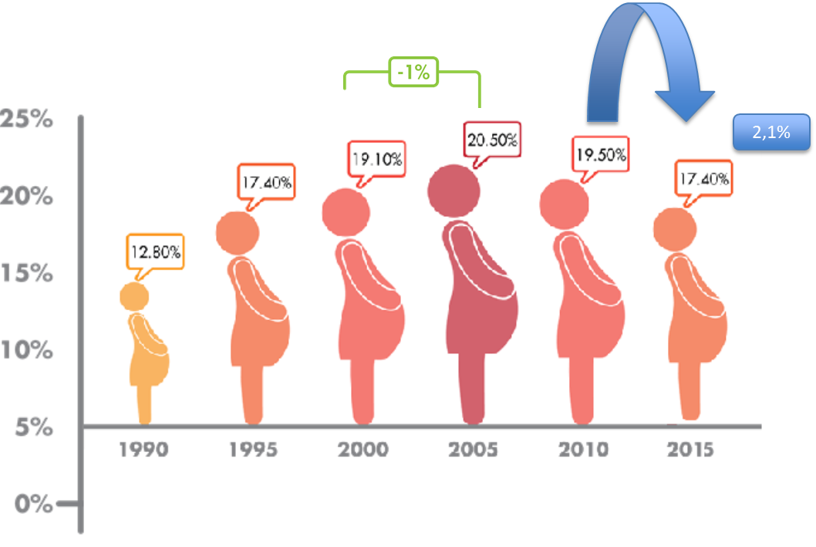
Embarazo en niñas, niños y adolescentes...
El embarazo en la adolescencia es mayor en zonas rurales, en regiones menos desarrolladas, en la población más pobre y con menor nivel educativo.
PÚBLICA
Notes:
Clara vulneración a los DSDR de las niñas en Colombia
Los nacimientos en niñas y adolescentes han venido disminuyendo de manera importante en los últimos años.
No obstante, una proporción importante de la carga de la maternidad en Colombia sigue estando en niñas y adolescentes (21%).

Slide 4
Embarazo en la Adolescencia y Juventud
Posibles afectaciones al proyecto de vida de las y los adolescentes.
Maternidad y paternidad temprana.
Barreras en los SSSR
No garantía de los DSDR
Barreras en la EIS de calidad (dentro y fuera de la escuela)
Incidencia de Determinantes Sociales.

Slide 5
Determinantes sociales del embarazo en la adolescencia
Capsula Educativa
Determinantes sociales
PÚBLICA

Slide 6
Constitución Política de Colombia
Ley de educación
2006
Código de Infancia y Adolescencia
1991
1994
2007
PESCC
SSAAJ
-Plan Decenal Salud
-PNSDSDR
-Conpes 147
2012
Resolución 1904
PCcD
Conpes 3918
(Estrategia ODS)
2018
ENPEA 2015-2025
2015
2017
Notes:
Marco de Política en Colombia para la Promoción de los Derechos Sexuales y Reproductivos
El Estado Colombiano incorpora la protección de los Derechos Sexuales y Reproductivos en su Constitución Política y a través del bloque de constitucionalidad.
El Código de Infancia y Adolescencia (Ley 1098), numeral 26 del artículo 41, dice que es obligación del Estado en corresponsabilidad con la Sociedad y la Familia, “prevenir y atender la violencia sexual, las violencias dentro de la familia y el maltrato infantil, y promover la difusión de los Derechos Sexuales y Reproductivos” y es allí que el ICBF como entidad garante de los derechos de las niñas, niños y los adolescentes asume la promoción de estos derechos y la protección ante su vulneración.
En el 2007 se crea e implementa el actual Programa de Educación para la Sexualidad y Construcción de Ciudadanía, el cual debe ser de obligatorio cumplimiento en los colegios del país.
Y también en ese mismo año, nace el Modelo de Servicios de Salud Amigables para Adolescentes y Jóvenes —SSAAJ, el cual plantea atención diferenciada en salud sexual y reproductiva para los adolescentes y jóvenes.
Posteriormente viene el Plan Decenal de Salud Pública 2012-2021 y la Política Nacional de Sexualidad, de Derechos Sexuales y Reproductivos, en la que se reconoce la sexualidad como una dimensión humana y la necesidad de garantizar los DSDR de forma digna, libre e igualitaria.
Así mismo se lanza el CONPES 147 el cual estableció los lineamientos para el desarrollo de una estrategia de prevención del embarazo en la adolescencia y la promoción de proyectos de vida para niños, niñas, adolescentes y jóvenes entre los 6 y los 19 años desde una mirada intersectorial.
Este CONPES fue evaluado y sus resultados originaron la actual “Estrategia de Atención Integral para Niñas, Niños y Adolescentes con énfasis en la Prevención del Embarazo en la Infancia y la Adolescencia, la cual venimos implementando en el país desde el 2015.
Por último, el CONPES 3918 a través del cual se define la estrategia de implementación de los ODS en el país y con relación a los DSDR y la prevención del embarazo hay metas claras en los objetivos 3 (salud y Bienestar), 5 (igualdad de género) y 10 (reducción de las desigualdades).

Slide 7
ESTRATEGIA EN PEA
La Estrategia de Atención Integral para niñas, niños y adolescentes se define como el “Conjunto de decisiones políticas y acciones planificadas de carácter nacional y territorial, dirigidas a promover y garantizar el desarrollo integral de niñas, niños y adolescentes con énfasis en la prevención del embarazo en niñas, niños y adolescentes y la reducción del embarazo subsiguiente en el marco de la promoción de los derechos sexuales y los derechos reproductivos- DSR”.

Slide 8
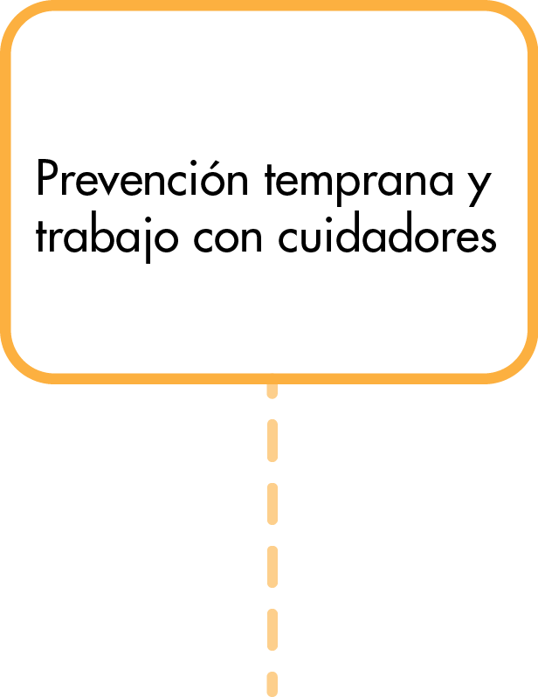
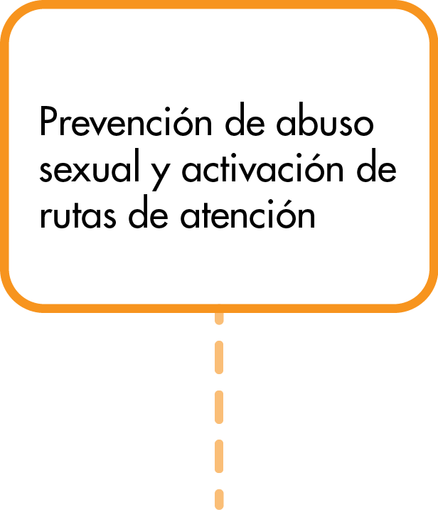
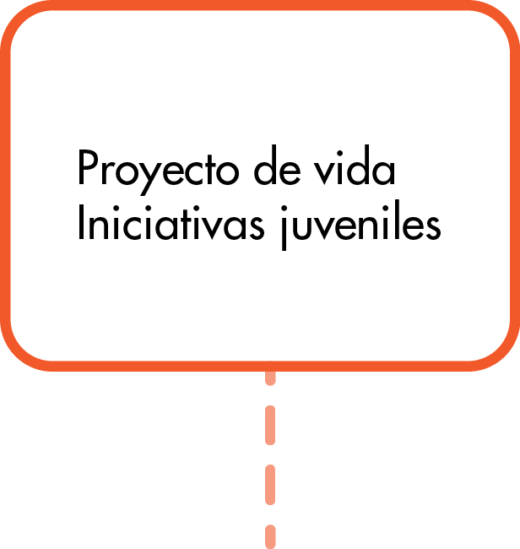
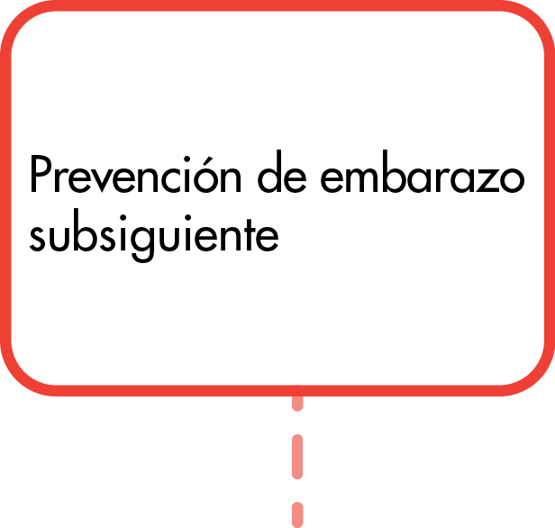
Acciones de prevención – población

Slide 9
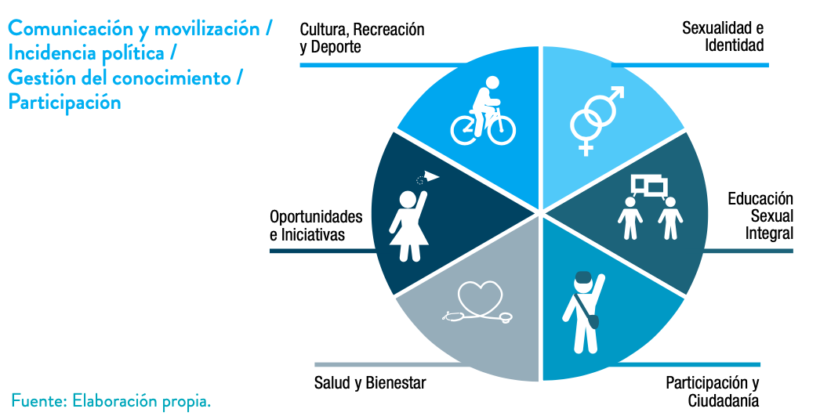

Slide 10
¿QÚE SON LOS DERECHOS SEXUALES Y LOS DERECHOS REPRODUCTIVOS?

Slide 11
¿QÚE SON LOS DERECHOS SEXUALES Y LOS DERECHOS REPRODCUTIVOS?
Son los derechos humanos interpretados desde el punto de vista de la sexualidad y reproducción de las personas y son independientes de la edad, sexo, género, opción sexual, clase social o situación particular como discapacidad, etc. (UNFPA, 2019)

Slide 12
Los derechos sexuales están encaminados a garantizar el ejercicio y desarrollo libre, informado, saludable y satisfactorio de la sexualidad, se fundamentan en el disfrute de la sexualidad y el erotismo, sin coacción y libre de toda forma de violencia, implican explorar y disfrutar una vida sexual placentera, sin miedos, vergüenza, temores, inhibiciones, culpa, creencias infundadas, y prejuicios que limiten la expresión de estos derechos (Ministerio de Salud, 2020)

Slide 13
Los derechos r​eproductivos se sustentan​ en la facultad que tienen todas las personas a tomar decisiones libres y sin discriminación, sobre la posibilidad de procrear o no, de regular su fecundidad y de la posibilidad de conformar una familia y disponer de la información y medios para ello (Ministerio de Salud, 2020)
Capsula Educativa
DSDR

Slide 15
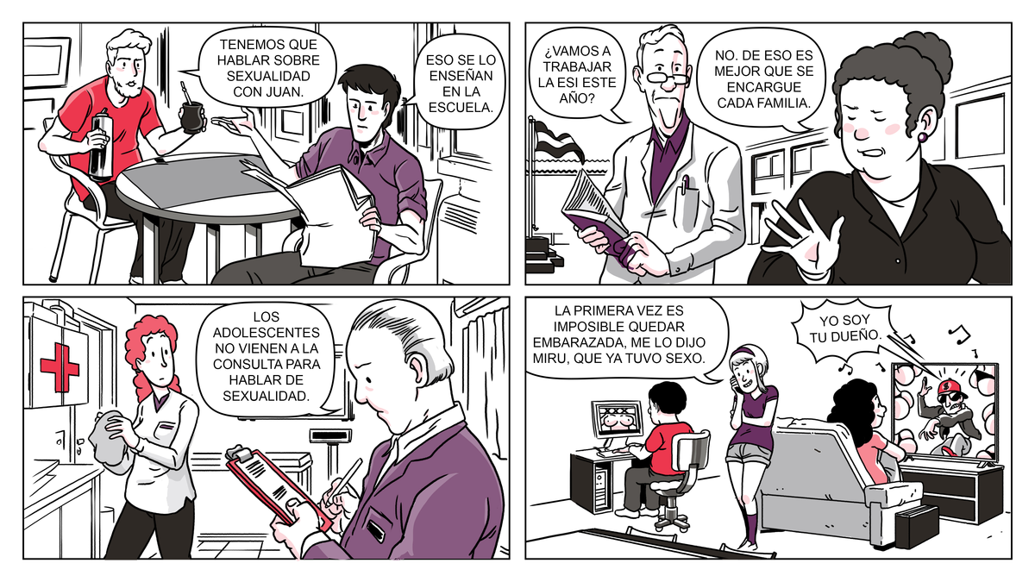

Slide 16
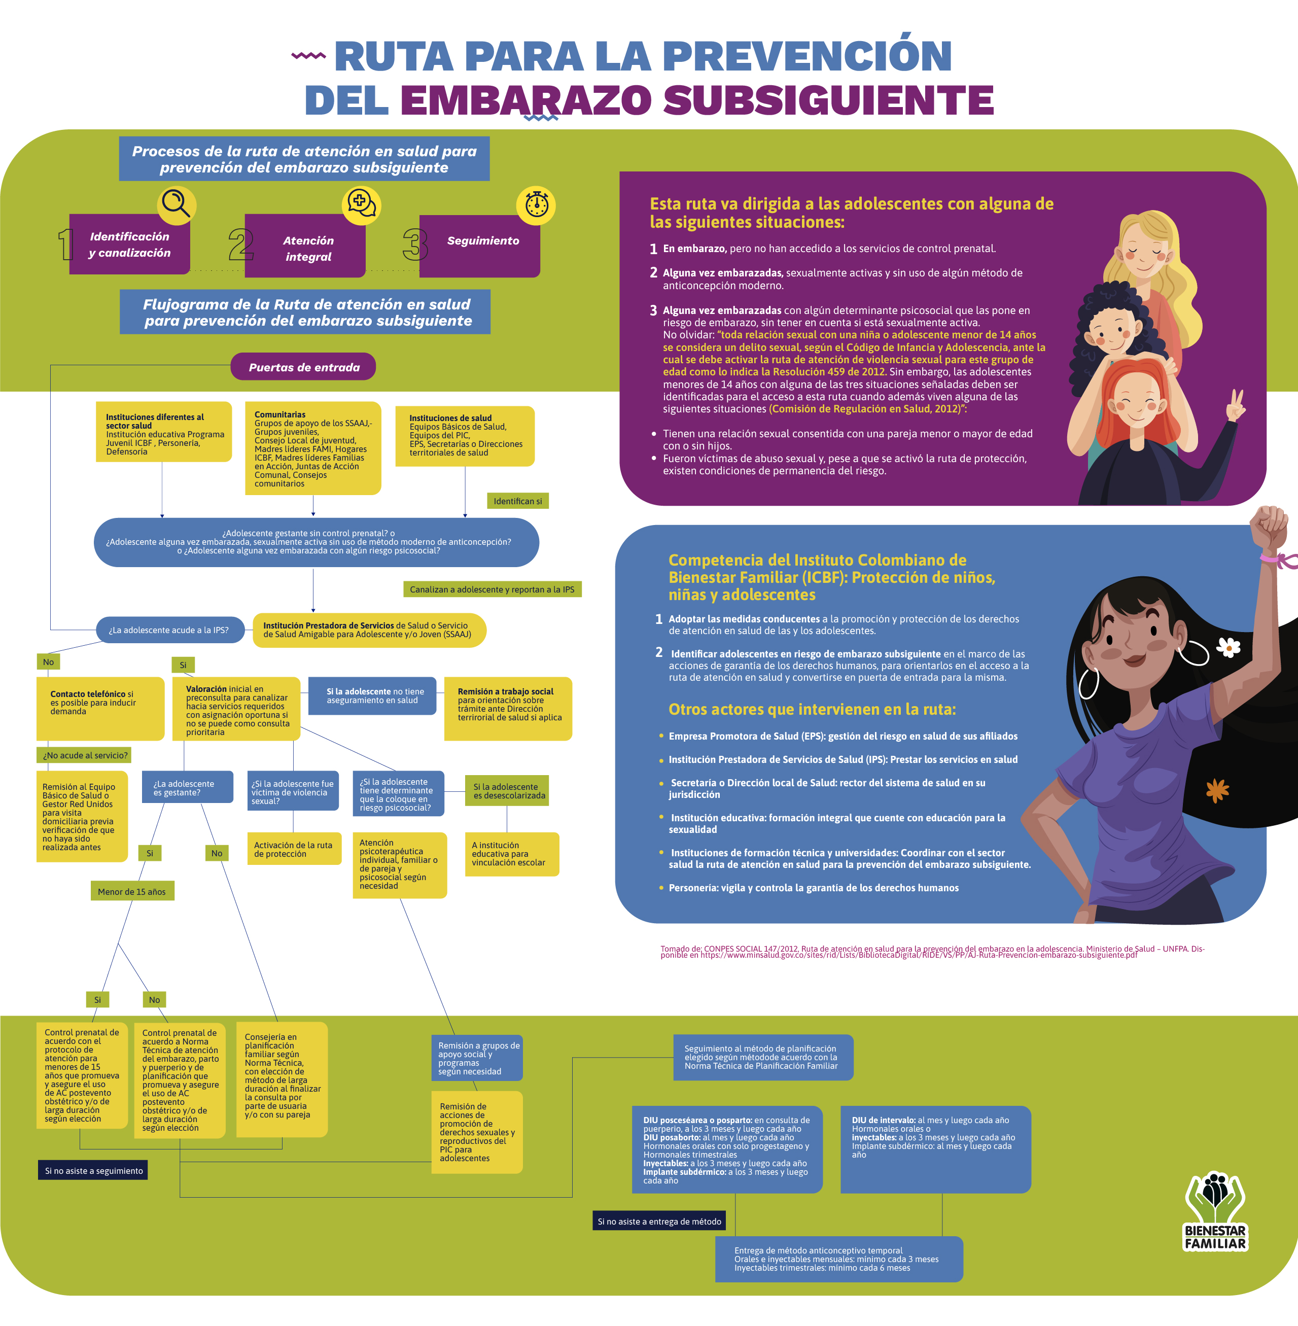
Ruta prevención embarazo subsiguiente

Slide 17
CREENCIAS, ACTITUDES Y PRÁCTICAS
MITOS

Slide 18
Natalia Restrepo Montoya
Referente técnica de prevención del embarazo en la adolescencia
Natalia.Restrepo@icbf.gov.co
MUCHAS GRACIAS POR LA ATENCIÓN

